Slide 1
KHAI THÁC DỮ LIỆU
Báo cáo đồ án cuối kỳ
GVHD: ThS.Nguyễn Hồ Duy Trí
Lớp IS252.M22 – Nhóm 09

Slide 2
Nhóm 09
19521209 – Phan Mai Kiều Anh
19522094 – Nguyễn Đức Quang
19522507 – Hồ Thị Thanh Vân
19521130 – Nguyễn Thị Hồng Yến

Slide 3
Tên bài báo
BREAST CANCER HISTOLOGY IMAGES CLASSIFICATION: TRAINING FROM SCRATCH OR TRANSFER LEARNING?
Tác giả: Rajesh Mehra, Shallu
Bài viết được chấp thuận 15/10/2018 và đăng tải trên tạp chí ICT Express
Nguồn: https://doi.org/10.1016/j.icte.2018.10.007

Slide 4
Nội dung
01 | 02 | 03
MỞ ĐẦU | TỔNG QUAN | CÁC NGHIÊN CỨU LIÊN QUAN
04 | 05 | 06
BỘ DỮ LIỆU BREAKHIS | THỰC NGHIỆM ĐÁNH GIÁ | KẾT LUẬN

Slide 5
01.
MỞ ĐẦU

Slide 6
Chọn đề tài
Trong 8 phụ nữ
có 1 người mắc ung thư vú tại Mỹ
2.3 triệu người
mắc bệnh trên thế giới trong năm 2020
Mỗi 2 phút
sẽ có thêm một người bệnh được phát hiện
Nguồn: WHO; visme.co.
Notes:
Reference:
https://assets.visme.co/templates/blockinfographics/fullsize/i_Breast-Cancer-Awareness-Infographic_full.jpg
https://www.who.int/news-room/fact-sheets/detail/breast-cancer#:~:text=In%202020%2C%20there%20were%202.3,the%20world's%20most%20prevalent%20cancer.

Slide 7
Chọn đề tài
35% ung thư
ở phụ nữ là ung thư vú
650.000 ca tử vong
trong năm 2020 chiếm tỉ lệ 28%
Nguồn: WHO; visme.co.
Notes:
Ngày nay, khi công nghệ thông tin (CNTT) đang dần chứng tỏ tầm ảnh hưởng rất lớn đến mọi mặt của đời sống xã hội, đối với hoạt động của ngành y tế, cntt đã ứng dụng thành công các kỹ thuật cao trong công tác khám chữa bệnh như chụp cắt lớp, mổ nội soi và cũng như trong công tác giảng dạy, đào tạo giám sát dịch bệnh, phân lớp mô bệnh.
Nói đến phân lớp ta cũng biết đến nhiều thuật toán như: Random Forest, Naive Bayes, Support Vector Machine hay Linear Classifiers… nhưng điểm yếu của chúng là thường áp dụng cho các bài toán về số liệu, khi áp dụng cho hình ảnh thì còn nhiều hạn chế.
Để khác phục những hạn chế đó một mô hình đã nổi lên dạo gần đây là Convolutional Neural Network (CNNs – Mạng nơ-ron tích chập).
Vì thế trong nghiên cứu này nhóm chúng em lựa chọn chủ đề Phân lớp hình ảnh sử dụng phương pháp Training from scratch và Transfer learning. nhóm dựa trên bài báo khoa học “Breast cancer histology images classification: Training from scratch or transfer learning?” như một mục tiêu nghiên cứu, tiến hành tìm hiểu sâu về công trình nghiên cứu của nhóm tác giả nhằm nắm được kiến thức và có cái nhìn sâu sắc về mạng nơ-ron tích chập nói chung và phân lớp hình ảnh vơi hai phương pháp Training from scratch và Transfer learning nói riêng.

Slide 8
Về nghiên cứu
Mục tiêu
Đối tượng
Phạm vi
Tìm hiểu về bài toán phân lớp
Hiểu về nguyên lý hoạt động của mạng tích chập
Xây dựng bộ dữ liệu dựa trên nguồn và mô tả của tác giả
Phân tích khả năng của mô hình học đào tạo sâu so với mô hình đào tạo từ đầu
...
Tìm hiểu về bài toán phân lớp.
Tìm hiểu về mạng tích chập.
Tìm hiểu về kĩ thuật học chuyển tiếp Transfer learning.
Xây dựng bộ dữ liệu theo nguồn và mô tả của tác giả.
Đánh giá chọn ra mô hình tốt nhất.
…
Mô ảnh bệnh ung thư vú được phân thành hai lớp: lành tính và ác tính.

Slide 9
02. TỔNG QUAN

Slide 10
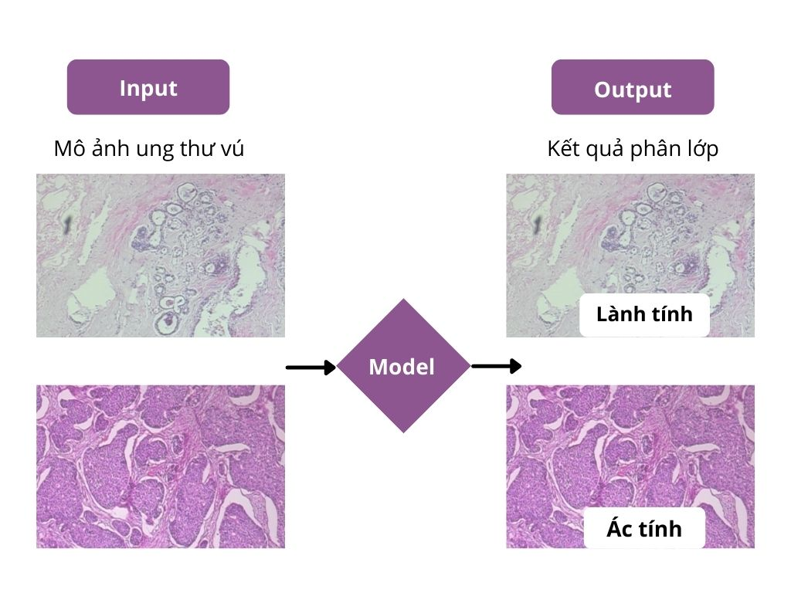
Mô tả bài toán

Slide 11
Tóm lược đề tài
Làm thế nào để sàng lọc và theo dõi ung thư vú?
Thí nghiệm
Phân loại phóng đại hình ảnh mô bệnh học từ bộ BreakHis
Mô hình mạng tích chập CNN có thể đáp ứng nhu cầu hay không?
Phân loại ung thư vú lành tính hay ác tính?
Nghiên cứu hiệu suất cho ba lần phân tách dữ liệu thử nghiệm: train - test.
Transfer learning vs Training From Scratch ?
Notes:
Phân tích dữ liệu thu được từ các kỹ thuật được sử dụng trong sàng lọc và theo dõi ung thư vú là rất phức tạp do các biểu hiện lâm sàng tương tự của các loại ung thư khác nhau. Nên việc phân tích dữ liệu cần tốn nhiều thời gian và công sức.
Giữa vô vàn các kĩ thuật học máy khác nhau thì CNN đang được chú ý do các ưu điểm vượt trội của nó. Tuy nhiên nó đòi hỏi nhiều dữ liệu đào tạo và các đơn vị xử lý đồ họa hiệu xuất cao(GPU), bên cạnh đó phải điều chỉnh liên tục các thông số đảm bảo việc học tương đương giữa các lớp do vấn đề hội tụ và overfitting.
Do vậy nhóm tác giả đã đề xuất mô hình học chuyển giao thay thế cho mô hình đào tạo từ đầu. Họ đặt ra câu hỏi : Liệu rằng một mạng được đào tạo đầy đủ hay mạng được tinh chỉnh trước có hoạt động tốt cho việc phân loại độc lập phóng đại các hình ảnh mô bệnh học ung thư vú hay không?
Phân loại độc lập phóng đại các hình ảnh mô bệnh học liên quan đến ung thư vú thu được từ tập dữ liệu BreakHis, (b) Nghiên cứu hiệu suất cho ba lần phân tách dữ liệu thử nghiệm: train - test.
Đối với mỗi bộ thử nghiệm, đem hiệu suất của hai mô hình so sánh với nhau nhằm phân tích khả năng hoạt động của mô hình học tập chuyển giao so với mạng được đào tạo đầy đủ (từ đầu) để áp dụng phân loại ung thư vú là lành tính hay ác tính.

Slide 12
Giải pháp khoa học được thực hiện
01
02
03
04
Framework của bài toán
Tiền xử lý dữ liệu
Phân lớp đối tượng và xây dựng bộ phân lớp
Kĩ thuật tăng cường
dữ liệu
Rút trích đặc trưng
Phân loại đặc trưng thành các lớp
Chia, giảm dữ liệu nhằm giảm số lượng đặc trưng
Phân loại hình ảnh theo danh mục và dán nhãn cho nó

Slide 13
NGHIÊN CỨU LIÊN QUAN
03.

Slide 14
Tiền xử lý dữ liệu
Mục tiêu
Yêu cầu
Các kỹ thuật
Cải thiện chất lượng dữ liệu và kết quả khai thác dữ liệu
Tính chính xác (accuracy)
Tính hiện hành (currency/timeliness)
Tính toàn vẹn (completeness)
Tính nhất quán (consistency)
Làm sạch dữ liệu
Tích hợp dữ liệu
Biến đổi dữ liệu
Thu giảm dữ liệu
Rời rạc hóa dữ liệu
Tạo cây phân cấp ý niệm

Slide 15
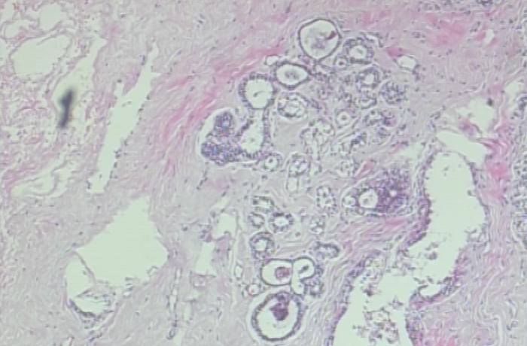
Tiền xử lý dữ liệu cho đồ án
Sử dụng kỹ thuật tăng cường dữ liệu (data augmentation):
Phép quay hướng tâm ảnh với các góc quay 90°, 180° & 270°.
Ảnh gốc
90°
180°
270°
Notes:
Do đây là hình ảnh mô bệnh học, không thể sử dụng các phương pháp tăng cường dữ liệu đối với hình ảnh tự nhiên như lật, cắt, nội suy, chèn nhiễu…
Vì hình ảnh mô bệnh học có đối xứng xoay và phản chiếu, nên có khả năng loại bỏ một số đặc tính vốn có khỏi hình ảnh nếu các kỹ thuật nâng cao được sử dụng.
Do đó, đối với quá trình thực hiện full training và transfer learning, chỉ có xoay góc được sử dụng để tăng cường dữ liệu. Các phép quay được thực hiện hướng về tâm của ảnh với số đo góc quay lần lượt là 90°, 180° và 270°.
Chiều quay của ảnh: quay ngược chiều kim đồng hồ.

Slide 16
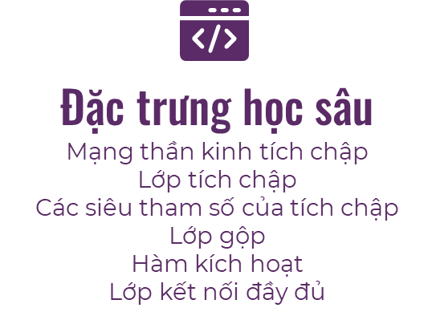

Các phương pháp rút trích đặc trưng
Notes:
Quay ngược chiều kim đồng hồ (theo thứ tự các góc phần tư trong lượng giác).

Slide 17
Đặc trưng ảnh
Màu sắc
Kết cấu
Hình dạng
Mỗi một điểm ảnh (thông tin màu sắc) có thể được biểu diễn như một điểm trong không gian màu sắc ba chiều.
Được biểu diễn:
Color histogram
Color moment
Kết cấu ảnh thể hiện sự sắp xếp về mặt không gian của các giá trị độ chói (ảnh đa mức xám), màu sắc (ảnh màu).
Cách tiếp cận:
Tiếp cận cấu trúc
Tiếp cận thống kê
Đo thuộc tính hình học của một đối tượng được dùng trong phân lớp, so sánh và nhận dạng đối tượng.
Cách thực hiện:
Phát hiện các thuộc tính hình dạng (biên cạnh)
Mã hóa các đường biên

Slide 18
Đặc trưng học sâu
Lớp tích chập
Các siêu tham số
Mạng thần kinh tích chập
Lớp gộp
Hàm kích hoạt
Lớp kết nối đầy đủ

Slide 19

Mạng thần kinh tích chập
Nguồn: towardsdatascience.com
Notes:
Mạng thần kinh tích chập (ConvNet/CNN) là một loại mạng Nơ-ron được áp dụng phổ biến nhất trong các lĩnh vực như nhận dạng và phân loại hình ảnh. Nó có thể lấy hình ảnh đầu vào và gán một bộ trọng số cho các đặc trưng/đối tượng khác nhau trong hình ảnh và có thể phân biệt được từng đặc trưng/đối tượng này với nhau
Mạng thần kinh tích chập cấu thành bởi các lớp:
Lớp tích chập (Convolution Layer – Conv)
Lớp gộp (Pool Layer – Pool)
Lớp kết nối đầy đủ (Fully Connected Layer – FC)

Slide 20

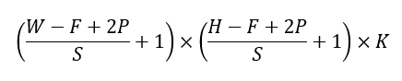
Lớp tích chập
Receptive field là phần trên bức ảnh để tích chập với filter.
Feature map là ma trận đầu ra của quá trình tích chập trước đó.
Kích thước đầu ra của ảnh được tính:
Nguồn: towardsdatascience.com
Notes:
Mục tiêu của phép tính tích chập là trích xuất các đặc trưng từ hình ảnh đầu vào.
Đa số, lớp tích chập đầu tiên chịu trách nhiệm nắm bắt các đặc trưng cấp thấp như màu sắc, hướng dốc. Với các lớp tích chập được thêm vào sau, mô hình được thiết kế để nắm bắt các đặc trưng cấp cao hơn.
Kích thước phổ biến của bộ filter là 3x3 hoặc 5x5 vì kích thước nhỏ thì rút trích đặc trưng có tính cục bộ cao, phát hiện được các đặc trưng nhỏ, bắt được những phần cơ bản của ảnh.

Slide 21
Các siêu tham số
Model Hyperparameter
Stride
Zero Padding
Batch Size
Epoch
Iterations
Notes:
Model Hyperparameter là một cấu hình nằm ngoài mô hình và giá trị của nó không thể được ước tính từ dữ liệu. Nó được sử dụng trong quá trình huấn luyện, giúp mô hình tìm được các parameters hợp lý nhất, thường được chọn thủ công.
Stride là độ trượt, hiểu đơn giản là khoảng cách dịch chuyển của bộ lọc sau mỗi lần tính.
Zero-Padding là việc thêm các giá trị 0 ở xung quanh biên ảnh, để đảm bảo phép tích chập được thực hiện đủ trên toàn ảnh.
Batch size là số lượng dữ liệu Mini-Batch Gradient Descent sử dụng trong 1 lần để cập nhật tham số. Batch size càng lớn thì càng tận dụng được tính toán vectorization.
Epoch: 1 epoch là một lần duyệt qua hết các dữ liệu trong tập huấn luyện.
Iterations: số lượng các batch size mà mô hình phải duyệt trong 1 epoch.

Slide 22
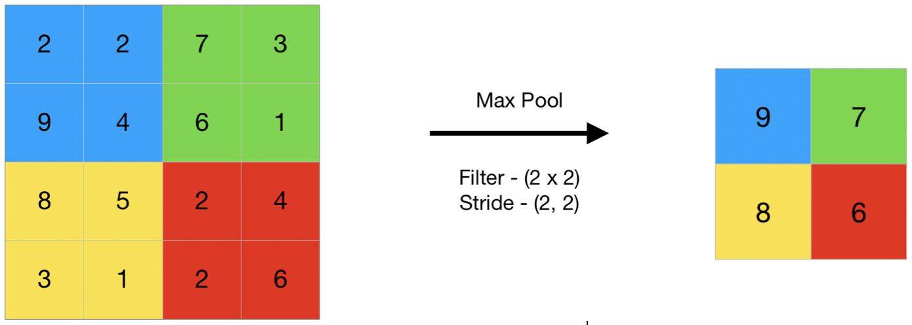
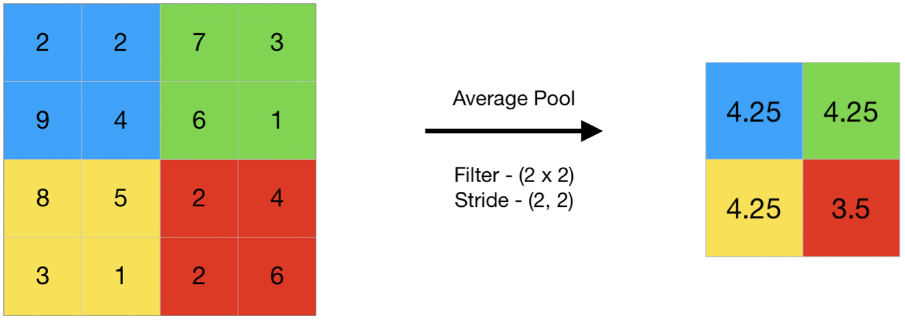
Lớp gộp
Nguồn: www.geeksforgeeks.org
Notes:
Pooling Layer có chức năng làm giảm chiều không gian của đầu vào và giảm độ phức tạp tính tạo của model, ngoài ra còn giúp kiểm soát hiện tượng Overffiting.

Slide 23
Hàm kích hoạt
Hàm kích hoạt là những hàm phi tuyến tính được áp dụng vào đầu ra của nơ-ron trong tầng ẩn của một mô hình mạng, và được sử dụng làm input data cho tầng tiếp theo.
Một số các hàm kích hoạt phổ biến sau là:
Sigmoid
Relu
Softmax
Nếu không có hàm phi kích hoạt phi tuyến tính, khả năng dự đoán của mạng nơ-ron sẽ bị giới hạn và giảm đi rất nhiều, sự kết hợp của các hàm giữa các tầng ẩn là để giúp mô hình học được các quan hệ phi tuyến tính phức tạp tiềm ẩn trong dữ liệu.

Slide 24
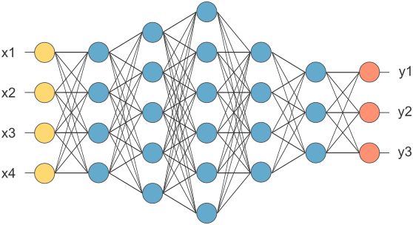
Lớp kết nối đầy đủ
Nguồn: viblo.asia
Notes:
Đầu vào lớp này là ảnh được dàn phẳng thành một vector thay vì mảng nhiều chiều như trước. Mỗi một nơ-ron của lớp này sẽ liên kết với mọi nơ-ron của lớp khác.
Vector đầu ra đã được làm phẳng sẽ được đưa vào một mạng nơ-ron suy luận tiến (feedforward) và phương pháp truyền ngược (backpropagation) được áp dụng cho quá trình huấn luyện.
Qua một loạt lần lặp, mô hình có thể phân biệt giữa các đặc trưng cốt lõi và các đặc trưng không quan trọng trong hình ảnh. Tại layer cuối cùng sẽ sử dụng softmax để phân loại đối tượng dựa vào vector đặc trưng đã được tính toán trước đó.

Slide 25
VGGNETS

Slide 26
VGGNETS
Visual Geometry Group là kiến trúc mạng lưới thần kinh tích chập với nhiều lớp.
Kiến trúc VGG là cơ sở của các mô hình nhận dạng đối tượng, được phát triển dựa trên các tác vụ và bộ dữ liệu ngoài ImageNet.
Bao gồm các khối, trong đó mỗi khối bao gồm các lớp tích chập và lớp gộp.
VGG có kích thước chuẩn hóa đầu vào là 224 x 224, lớp tiền xử lý lấy hình ảnh RGB với các giá trị pixel
Notes:
VGG có nhiều biến thể và 2 loại phổ biến là VGG16 và VGG19 trong đó 16, 19 lần lượt là số lớp

Slide 27
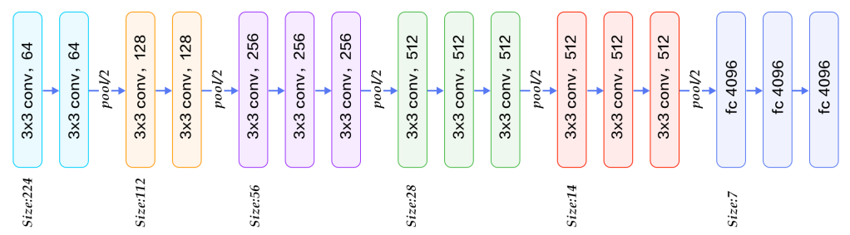
VGG16
VGG16 bao gồm 13 lớp tích chập và 3 lớp fully connected
Nguồn: nttuan8.com
Notes:
Mô hình VGG16 gồm 16 lớp, đây là mô hình mạng lưới thần kinh kết hợp được đề xuất bởi A. Zisserman và K. Simonyan từ đại học Oxford, Mô hình đạt được độ chính xác thử nghiệm ~92.7% trong ImageNet.
Có tổng cộng 13 lớp tích chập và 3 lớp fully connected và 5 lớp gộp trong kiến trúc VGG16.
VGG có các bộ lọc nhỏ 3*3

Slide 28
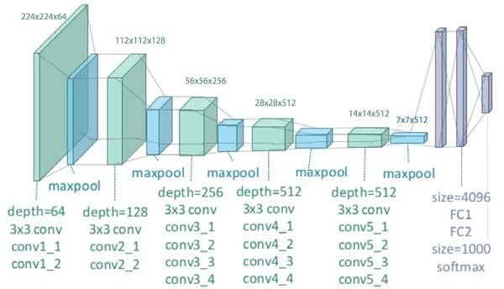
VGG19
VGG19 bao gồm 16 lớp tích chập và 3 lớp fully connected và 5 pooling layers.
Nguồn: medium.com
Notes:
Khác với VGG16 thì VGG19 bao gồm 16 lớp tích chập với 3 lớp fully connected và 5 pooling layers; giống với VGG16 với 2 lớp tích chập và 1 lớp Maxpool ở hai block đầu tiên nhưng VGG19 có sự thay đổi trong kiến trúc mạng ở block thứ 3, thứ 4 và thứ 5.
Chính nhờ điểm cải thiện này, mà mạng VGG19 học sâu hơn, nói cách khác mạng học được nhiều đặc trưng của ảnh hơn.

Slide 29
ResNet50
Notes:
ResNet là tên viết tắt của Residual Network được phát triển bởi Microsoft năm 2015,ResNet chiến thắng cuộc thi ImageNet ILSVRC năm 2015 với tỷ lệ lỗi là 3.57%. Ngoài ra nó còn đứng đầu tiên trong cuộc thi ILSVRC và COCO 2015 với ImageNet Detection, ImageNet localization, Coco detection và Coco segmentation

Slide 30
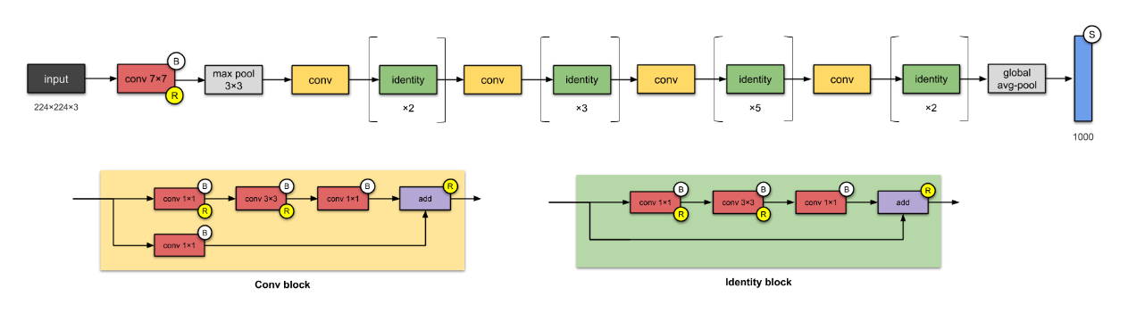
ResNet50
Residual Network là mạng được thiết kế để làm việc với hàng trăm hàng nghìn lớp tích chập.
Nguồn: viblo.asia
Notes:
Những kiến trúc trước đây thường cải tiến độ chính xác nhờ gia tăng chiều sâu của mạng CNN. Tuy nhiên độ sâu mạng không chỉ đơn giản là xếp chồng các lớp lại với nhau, rất khó để huấn luyện vì vấn đề vanishing gradient. Làm cho hiệu suất mạng bị bão hòa hoặc giảm hiệu quả.

Slide 31
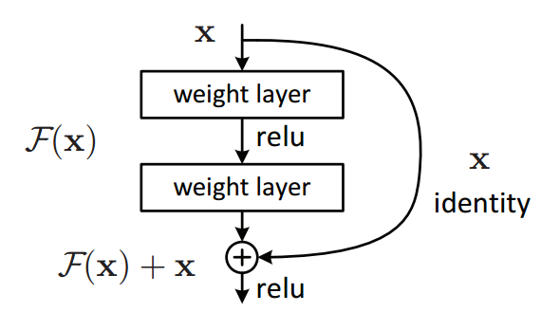
ResNet50
Nguồn: viblo.asia
Notes:
Để giải quyết vấn đề này sử dụng kết nối “tắt”.
Các kết nối tắt (skip connection) giúp giữ thông tin không bị mất bằng cách kết nối đồng nhất xuyên qua một hay nhiều lớp. Một khối như vậy gọi là một Residual Block
Ý tưởng của Residual Block là Feedfoward x(input) qua một số lớp conv-max-conv. Mô hình sẽ dễ học hơn khi thêm đặc trưng từ layer trước vào, việc này chống lại việc đạo hàm bằng 0

Slide 32
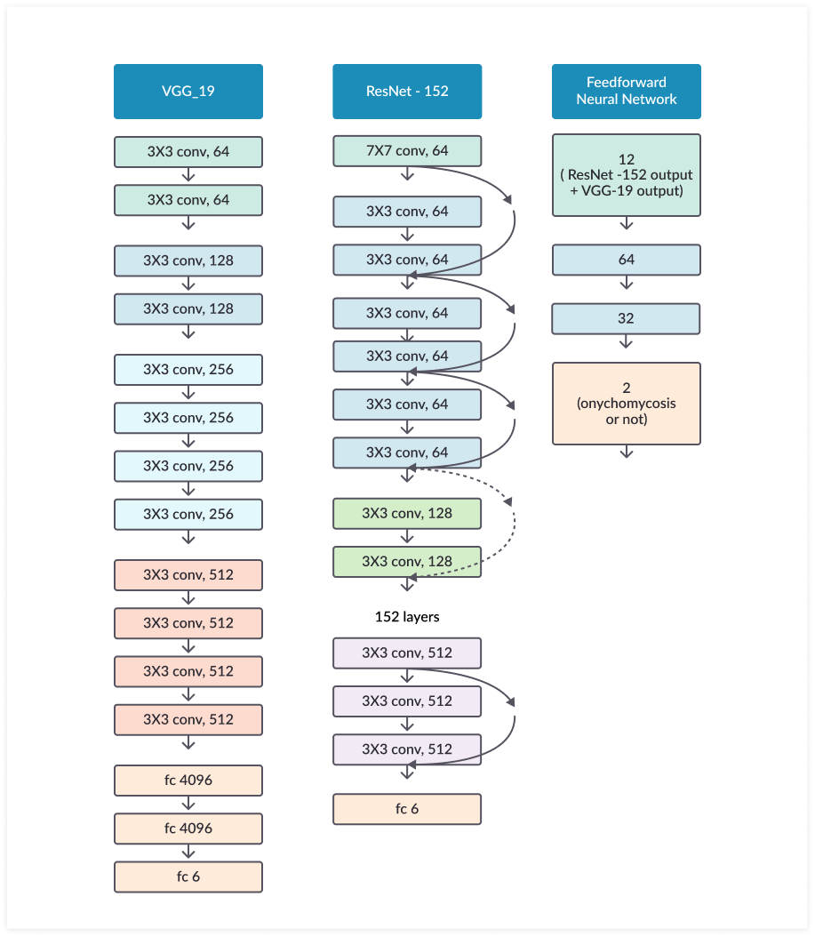
VGGNet & ResNet
Nguồn: researchgate.net
Notes:
So với VGGNet, Resnets ít phức tạp hơn vì chúng có ít bộ lọc hơn. Mặc dù có kiến trúc khối kế thừa lại từ GoogleNet nhưng ResNet lại dễ tóm tắt và triển khai hơn rất nhiều vì kiến trúc cơ sở của nó chỉ gồm các khối tích chập và khối xác định.

Slide 33
Phân lớp

Slide 34
Bài toán phân lớp
Bài toán phân lớp là quá trình phân lớp một đối tượng dữ liệu vào một hay nhiều lớp đã cho trước nhờ một mô hình phân lớp (model).
Mô hình này được xây dựng dựa trên 1 tập dữ liệu được xây dựng trước đó có dán nhãn (tập huấn luyện).
Quá trình phân lớp là quá trình gán nhãn cho đối tượng dữ liệu.
Notes:
Nhiệm vụ của bài toán phân lớp là cần tìm một mô hình phân lớp để khi có dữ liệu mới thì có thể xác định được dữ liệu đó thuộc vào phân lớp nào.
Có nhiều loại thuật toán phân lớp khác nhau để mô hình hóa các bài toán mô hình dự báo phân lớp
Một số bài toán phân lớp dữ liệu như: Phân lớp nhị phân (binary classification), phân lớp đa lớp (multiclass classification), phân loại đa nhãn, phân loại không cân bằng…

Slide 35
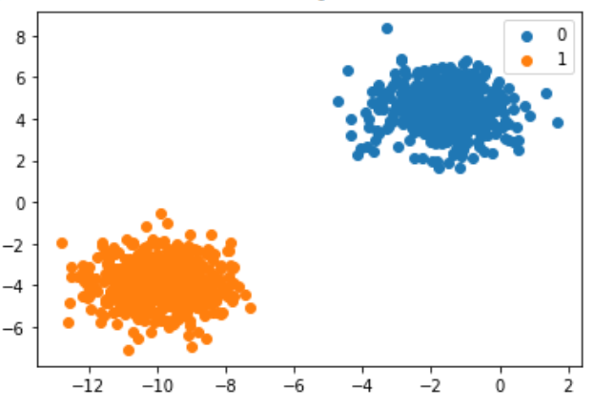
Phân lớp nhị phân
Là bài toán gán nhãn dữ liệu cho đối tượng vào 2 nhãn lớp khác nhau dựa vào việc dữ liệu đó có hay không có đặc trưng (feature) của bộ phân lớp
Nguồn: machinelearningmastery.com
Notes:
Các nhiệm vụ phân loại nhị phân liên quan đến một lớp là trạng thái bình thường và một lớp khác là trạng thái bất thường. Lớp cho trạng thái bình thường được gán nhãn lớp 0 và lớp có trạng thái bất thường được gán nhãn lớp 1

Slide 36
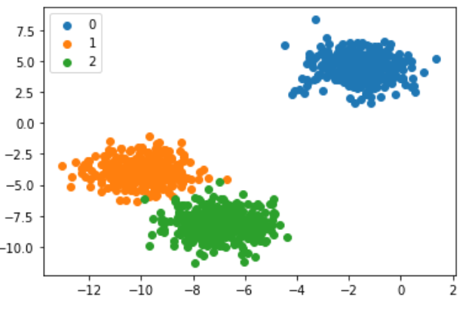
Phân lớp đa lớp
Dữ liệu được phân chia thành nhiều nhóm khác nhau dựa vào các nhãn cho trước, các mẫu được phân loại là thuộc về một trong một loạt các lớp đã biết.
Số lượng nhãn lớp có thể rất lớn.
Nguồn: machinelearningmastery.com
Notes:
Không giống như phân lớp nhị phân, phân lớp đa lớp không có khái niệm về kết quả bình thường và bất thường.

Slide 37
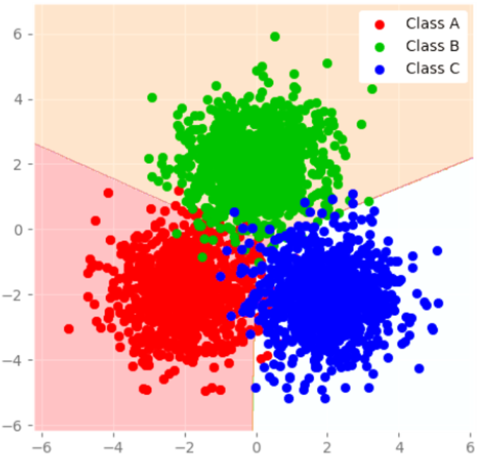
Phân loại đa nhãn
Phân lớp đa nhãn cũng liên quan đến nhiệm vụ phân lớp dựa trên nhiều nhãn khác nhau, nhưng một hoặc nhiều nhãn khác nhau có thể được sử dụng để tiên đoán cho mỗi một mẫu.
Nguồn: scikit-hep.org

Slide 38
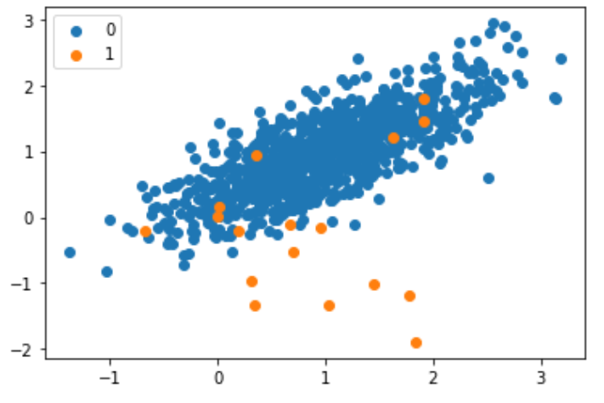
Phân loại không cân bằng
Phân lớp không cân bằng đề cập đến các nhiệm vụ phân lớp trong đó số lượng trong mỗi lớp được phân phối không đồng đều.
Nguồn: machinelearningmastery.com
Notes:
Về cơ bản nó cũng là một dạng phân lớp nhị phân trong đó phần lớn các ví dụ trong tập dữ liệu huấn luyện thuộc về lớp bình thường và một số ít các ví dụ thuộc lớp bất thường.

Slide 39
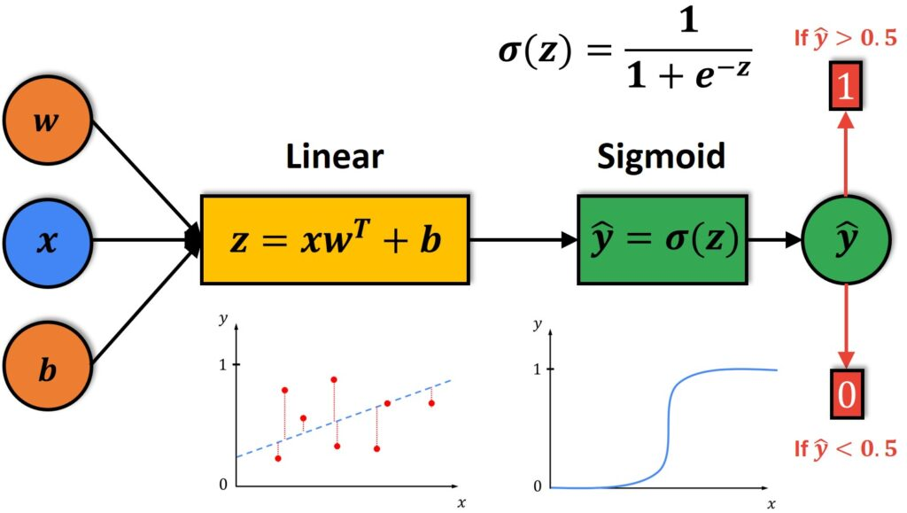
Thuật toán Hồi quy Logistic
Dự đoán giá trị đầu ra rời rạc (discrete target variable) y ứng với một véc-tơ đầu vào x
Ứng dụng trong cả dự đoán nhãn và dự đoán xác suất xảy ra của một vấn đề cụ thể
Đưa đầu ra của mô hình hồi quy tuyến tính đi qua hàm kích hoạt sigmoid để tất cả giá trị output của hàm giả định nằm trong khoảng [0,1]
Nguồn: datahacker.rs
Notes:
Việc này tương đương với chuyện phân loại các đầu vào x vào các nhóm y tương ứng.
Dự báo thời tiết: mưa hay ko, khả năng mưa; chuẩn đoán khả năng mắc bệnh với các triệu chứng nhất định…
Hồi quy Logistic mô hình hóa dữ liệu bằng cách sử dụng hàm sigmoid, đưa đầu ra…

Slide 40
04. BỘ DỮ LIỆU BREAKHIS

Slide 41
Tổng quan Bộ dữ liệu
7909 mẫu
Lành tính
Chụp mô ung thư vú, thu thập từ 82 bệnh nhân
2480 mẫu
4 mức độ phóng đại
Ác tính
5429 mẫu
40x, 100x, 200x, 400x
Notes:
bộ dữ liệu BreakHis có sẵn và công khai được thu thập, xây dựng với sự hợp tác của Phòng thí nghiệm (P&D), Parana, Brazil.

Slide 42
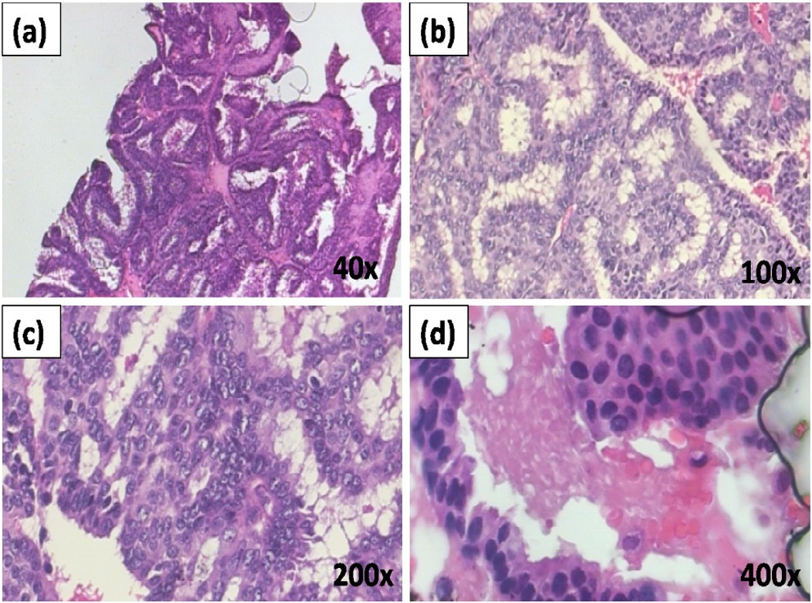
Tổng quan Bộ dữ liệu
Hình 3: Hình ảnh mô bệnh ung thư vú từ Bộ dữ liệu BreakHis của một bệnh nhân bị ung thư biểu mô nhú (Ác tính) với bốn mức độ phóng đại (a) 40x, (b) 100x (c) 200x và (d) 400x.

Slide 43
Xử lý dữ liệu
Tăng cường dữ liệu
Phân loại độc lập phóng đại
Phân chia dữ liệu

Slide 44
—Tăng cường dữ liệu
Một số kỹ thuật tăng cường dữ liệu phổ biến: lật, cắt xén, mở rộng, xoay dịch hình ảnh một cách ngẫu nhiên, thêm nhiễu…
Không phù hợp cho tệp dữ liệu hình ảnh y tế
Dùng biện pháp: Xoay hình ảnh.
Hình ảnh được thực hiện xoay trung tâm với ba góc: 90◦, 180◦ và 270◦.
Notes:
Tăng cường dữ liệu là một cách tiếp cận để mở rộng bộ dữ liệu nhằm giảm bớt vấn đề kích thước hạn chế của dữ liệu.
…..Nhưng tất cả các phương pháp tăng cường được sử dụng cho hình ảnh tự nhiên thì không phù hợp cho tệp dữ liệu hình ảnh y tế vì nó có thể làm mất đi ngữ nghĩa

Slide 45
—Phân loại phóng đại
Các hình ảnh mô học bao gồm sự đa dạng của các mô. Việc phân tích trở nên phức tạp khi ở độ phóng đại thấp.
Phóng đại hình ảnh
Hệ số phóng đại:
(40x, 100x, 200x, 400x).
Notes:
Yếu tố phóng đại được biết tới với một vai trò quan trọng trong việc phân tích hình ảnh mô học….
hình ảnh với nhiều các yếu tố phóng đại cũng đã được nhóm tác giả xem xét và sử dụng các phân loại khác nhau cho hệ số phóng đại cụ thể (40x, 100x, 200x, 400x).

Slide 46
—Phân chia dữ liệu
Tỷ lệ 2 nhãn ác tính : lành tính = 1 : 1
Chia dữ liệu thành các tập train-test là một thực tế phổ biến trong các mạng thần kinh được sử dụng để phân tích hiệu suất
Để xác định ảnh hưởng của việc đào tạo - kiểm tra kích thước dữ liệu đối với hiệu suất của các mạng
Tỉ lệ cho bộ train-test: (90% - 10%, 80% - 20% và 70% - 30%).

Slide 47
THỰC NGHIỆM ĐÁNH GIÁ
05.

Slide 48
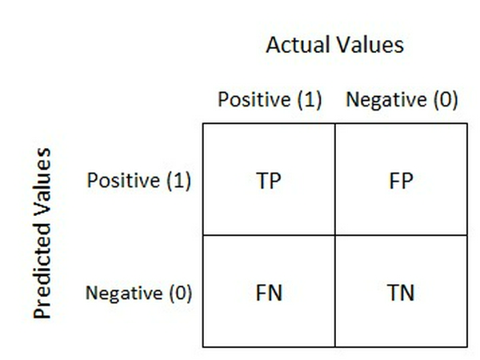
A. Độ đo
01
Ma trận nhầm lẫn
Ma trận nhầm lẫn là một phương pháp đánh giá kết quả của những bài toán phân loại với việc xem xét cả những chỉ số về độ chính xác và độ bao quát của các dự đoán cho từng lớp.
Nguồn: viblo.asia

Slide 49
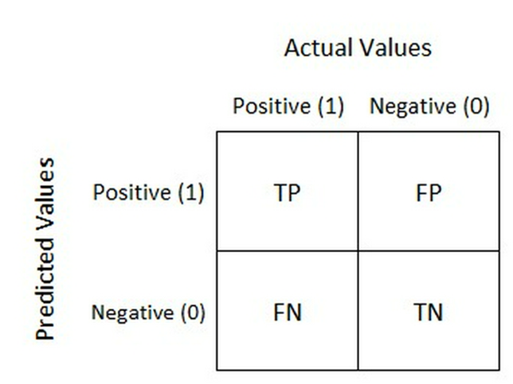
A. Độ đo
02
True/False – Positive/Negative
Condition positive (P): Tổng số dữ liệu có nhãn là 1.
Condition Negative (N): Tổng số dữ liệu có nhãn là 0.
True positive (TP): Điểm dữ liệu được dự đoán là 1 và có nhãn là 1.
True negative (TN): Điểm dữ liệu được dự đoán là 0 và có nhãn là 0.
False positive (FP): Điểm dữ liệu được dự đoán là 1 và có nhãn là 0.
False negative (FN): Điểm dữ liệu được dự đoán là 0 và có nhãn là 1.
Nguồn: viblo.asia

Slide 50

A. Độ đo
03
Accuracy
Accuracy là độ chính xác của mô hình, được tính bằng tỉ lệ giữa số điểm được dự đoán đúng trên tổng số điểm dữ liệu kiểm thử.
Accuracy = $\frac{TP+TN}{P+N}$ = $\frac{TP+ TN}{TP+FP+TN+FN}$
Nguồn: viblo.asia

Slide 51

A. Độ đo
04
Precision
Precision hay Positive Predictive Value (PPV): Tỉ lệ nhãn 1 đoán đúng. Trong tất cả các dự đoán Positive được đưa ra, bao nhiêu dự đoán là chính xác?
Precision = $\frac{TP}{TP+FP}$
Nguồn: viblo.asia

Slide 52

A. Độ đo
05
Recall
Sensitivity, Recall hay True Positive Rate (TPR): Độ nhạy - Tỷ lệ nhãn 1 thực. Trong tất cả các trường hợp Positive, bao nhiêu trường hợp đã được dự đoán chính xác?
Recall = $\frac{TP}{TP+FN}$
Nguồn: viblo.asia

Slide 53
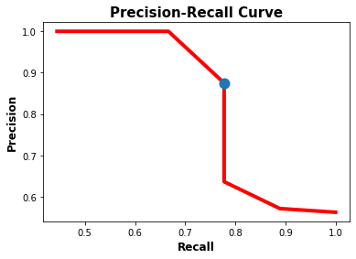
A. Độ đo
06
APS
APS là từ viết tắt của Average Precision Score. Tương tự như ROC curve, chúng ta cũng có thể đánh giá mô hình dựa trên việc thay đổi một ngưỡng và quan sát giá trị của Precision và Recall. Khái niệm Area Under the Curve (AUC) cũng được định nghĩa tương tự. Với Precision-Recall Curve, AUC còn có một tên khác là Average precision (AP). APS chính là phần diện tích phía dưới đường Precision-Recall Curve.
Nguồn: kdnuggets.com
Notes:
APS chính là phần diện tích phía dưới đường Precision-Recall Curve.
Tương tự như ROC curve, chúng ta cũng có thể đánh giá mô hình dựa trên việc thay đổi một ngưỡng và quan sát giá trị của Precision và Recall

Slide 54
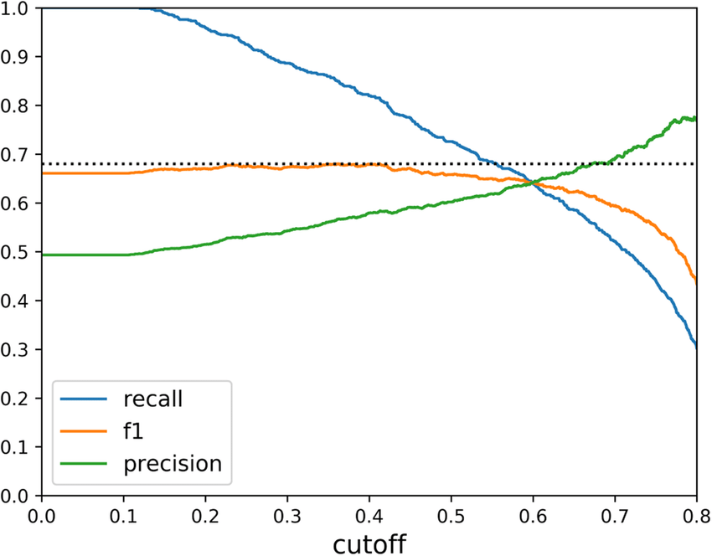

A. Độ đo
07
F1 - Score
F1 score - Điểm F1: Điểm F1 là một trung bình hài hòa Precision và Recall.
F1 = $\frac{2∗Precision∗Recall}{Precision+Recall}$
Nguồn: researchgate.net

Slide 55

A. Độ đo
08
Specificity
Specificity là độ đặc hiệu. Nó biểu diễn tỷ lệ phân loại chính xác các mẫu 0 trên tất cả các mẫu 0.
Specificity = $\frac{TN}{TN+FP}$
Nguồn: viblo.asia

Slide 56

A. Độ đo
09
False Positive Rate
FPR biểu diễn tỷ lệ gắn nhãn sai các mẫu 0 thành 1 trên tất cả các mẫu 0.
FPR = 1 – Specificity = $\frac{FP}{TN+FP}$
Nguồn: viblo.asia

Slide 57
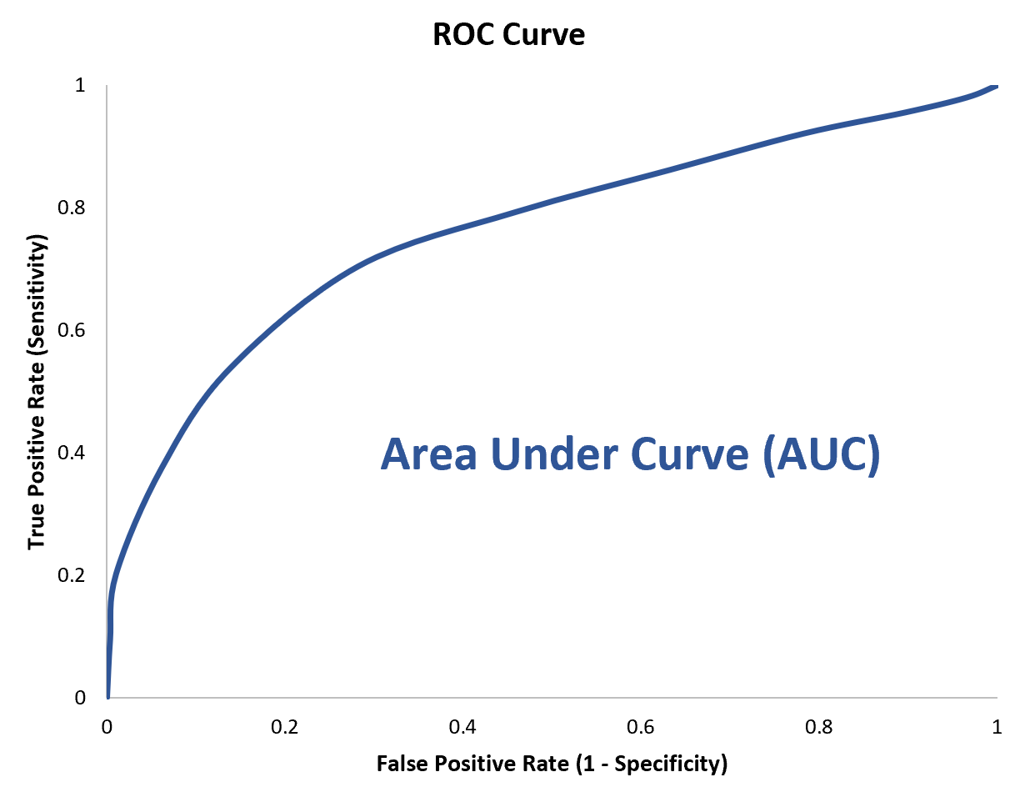
A. Độ đo
10
AUC - ROC
AUC là từ viết tắt của Area Under The Curve còn ROC viết tắt của Receiver Operating Characteristics.
ROC là một đường cong biểu diễn xác suất và AUC biểu diễn mức độ phân loại của mô hình.
Đường cong ROC biểu diễn các cặp chỉ số (TPR, FPR) tại mỗi ngưỡng với TPR là trục tung và FPR là trục hoành.
Chỉ số AUC càng cao thì mô hình càng chính xác trong việc phân loại các lớp.
Nguồn: noron.vn

Slide 58
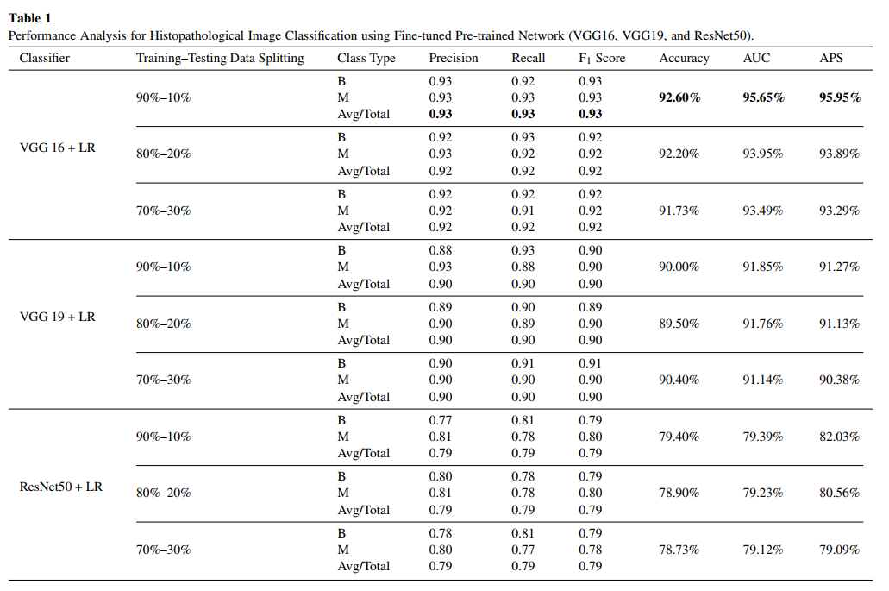
B. Đánh giá (Theo bài báo)
Từ bảng 1 có thể quan sát thấy rằng mạng VGG16 được đào tạo sẵn (Pre-trained) vượt trội đáng kể so với ResNet50 trong khi hiệu suất của VGG16 và VGG19 là tương đương.
Notes:
Trong transfer learning thì resnet đã cung cấp kêt quả không đạt yêu cầu qua bộ dữ liệu.

Slide 59
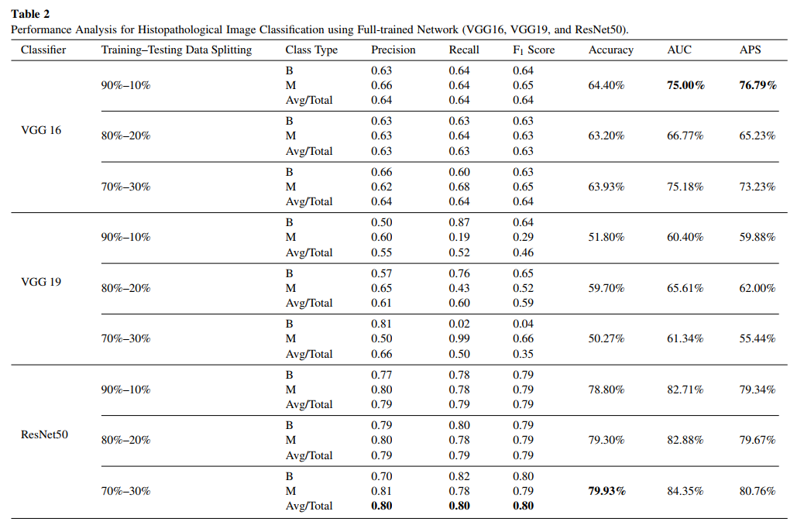
B. Đánh giá (Theo bài báo)
Tuy nhiên, trong đánh giá hiệu suất cho mạng được đào tạo đầy đủ, ResNet50 cho thấy một hiệu suất tuyệt vời trên mạng VGG16 và VGG19.
Notes:
Ở bảng 2 thì 2 mạng kiến trúc vgg16-19 đều thiên vị 1 lớp, điều này được thấy rõ qua giá trị recall, giá trị này cao với 1 lớp cụ thể và thấp đối với các lớp khác, nhưng resnet nhạy với cả 2 lớp sẽ hỗ trợ hoạt động tốt hơn so với vgg16-19
Từ bảng 1 và 2 cho thấy sự suy giảm hiêu suất của vgg16-19 và resnet đối với pretrain là không đáng kể với việc giảm kích thước dữ liệu.
Điều đó đã chứng minh cho việc sử dụng phương pháp học chuyển giao dẫn đến một hiệu suất hiệu quả đối với cnn

Slide 60
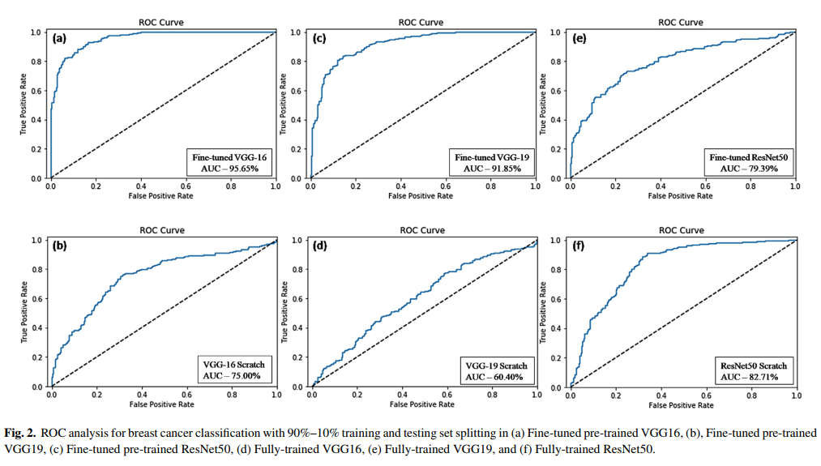
B. Đánh giá (Theo bài báo)
Notes:
Trong hình, đường cong ROC và AUC của mạng được đào tạo trước và đào tạo đầy đủ được so sánh trong tập dữ liệu 90%-10%. Người ta thấy rằng, VGG16 và VGG19 của đào tạo trước vượt trội so với VGG16 và VGG19 được đào tạo đầy đủ với một số lượng đáng kể trong khi ResNet50 được đào tạo trước thấp hơn so với ResNet50 được đào tạo đầy đủ nhưng với một lượng chênh lệch nhỏ.

Slide 61
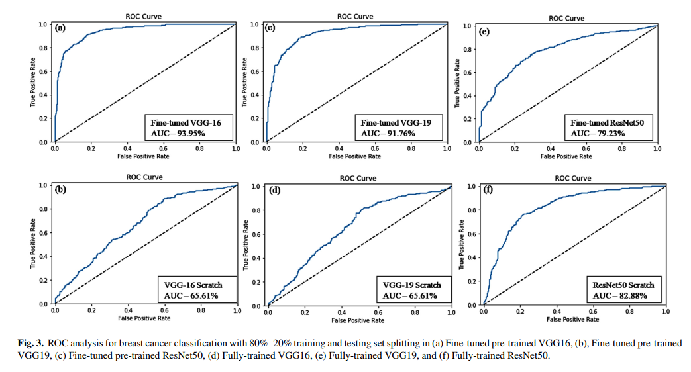
B. Đánh giá (Theo bài báo)
Notes:
Điều đó cũng xảy ra tương tự với tập dữ liệu 80-20; 70-30

Slide 62
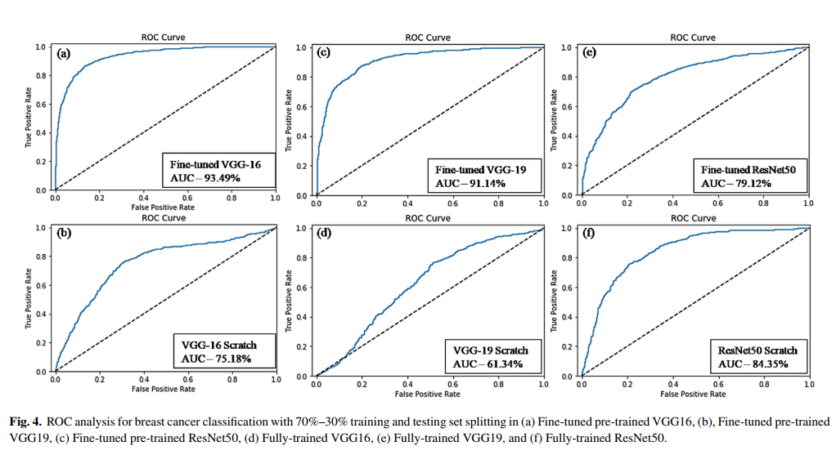
B. Đánh giá (Theo bài báo)

Slide 63
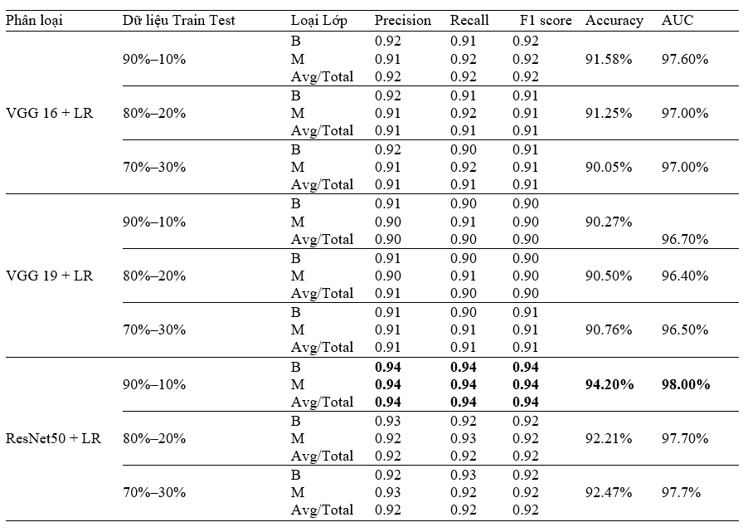
B. Đánh giá (Theo nhóm thực hiện)
Bảng 3: Phân tích hiệu suất phân loại hình ảnh mô bệnh học bằng cách sử dụng Mạng được đào tạo trước tinh chỉnh (VGG16, VGG19 và ResNet50).
ResNet50 vượt trội nhất so với 3 kiến trúc với độ chính xác khá cao (94.20%)

Slide 64
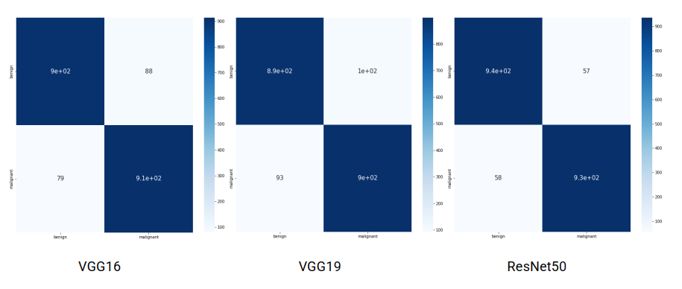
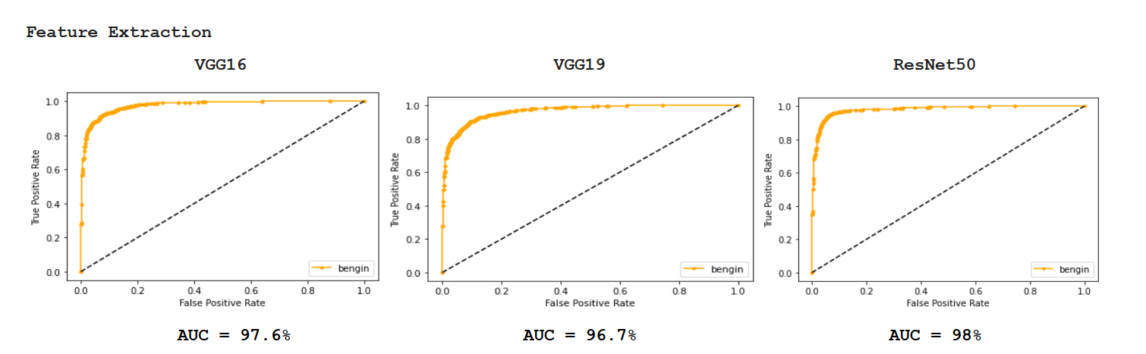
B. Đánh giá (Theo nhóm thực hiện)
Ma trận nhầm lẫn của tập dữ liệu Train-test 90 – 10%
Biểu đồ ROC-AUC của tập dữ liệu train-test 90 – 10%
Notes:
ma trận nhầm lẫn trên đều có phần in đậm nằm trên đường chéo chính, nó cho thấy hiệu suất của đào tạo trước là khá chính xác. Về phần biểu đồ ROC-AUC, AUC trung bình của tất cả các mô hình thuộc Transfer Learrning là khoảng 97%, một con số cao cho thấy độ chính xác mà mô hình học được.

Slide 65
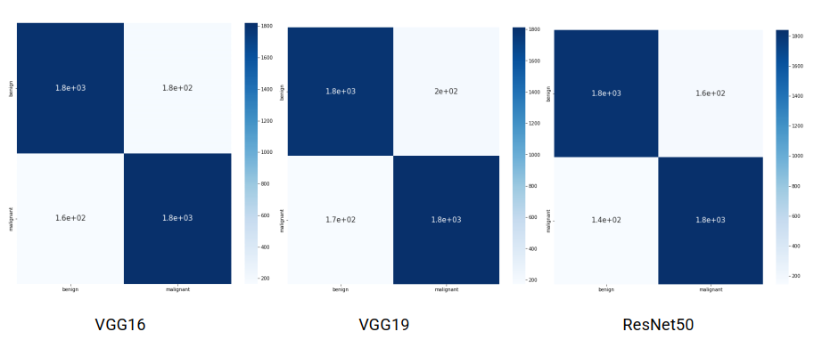
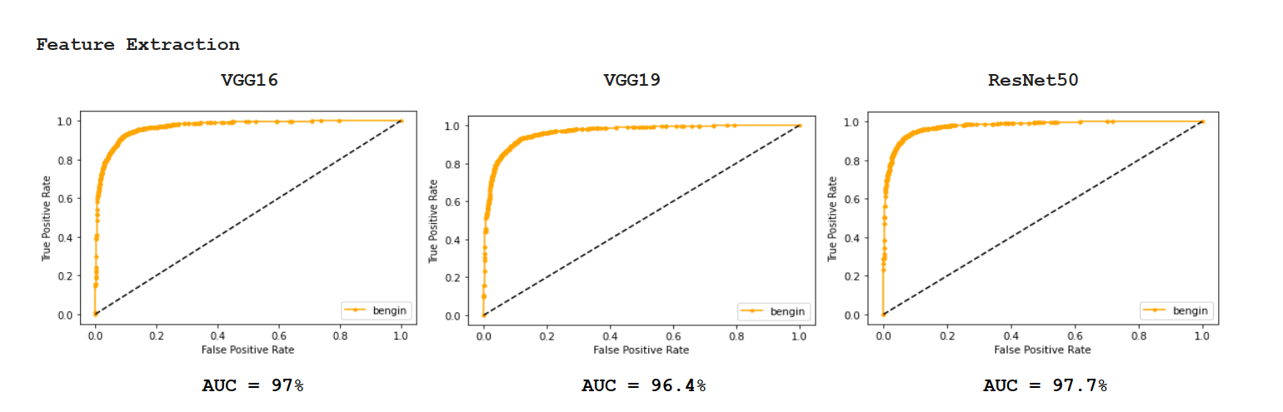
B. Đánh giá (Theo nhóm thực hiện)
Ma trận nhầm lẫn của tập dữ liệu Train-test 80 – 20%
Biểu đồ ROC-AUC của tập dữ liệu train-test 80 – 20%

Slide 66
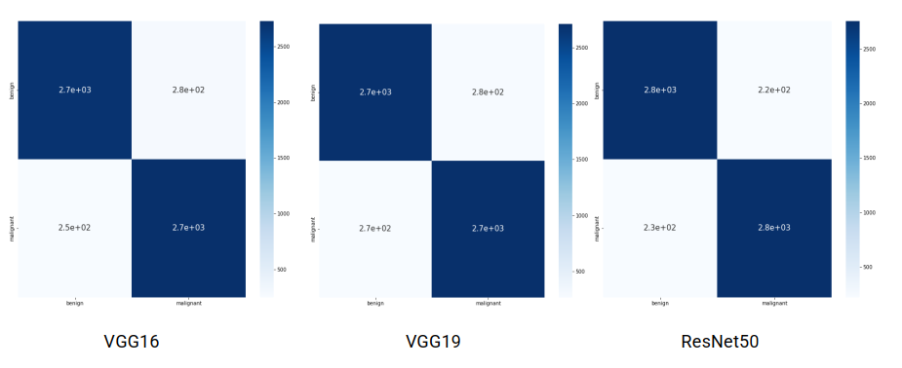
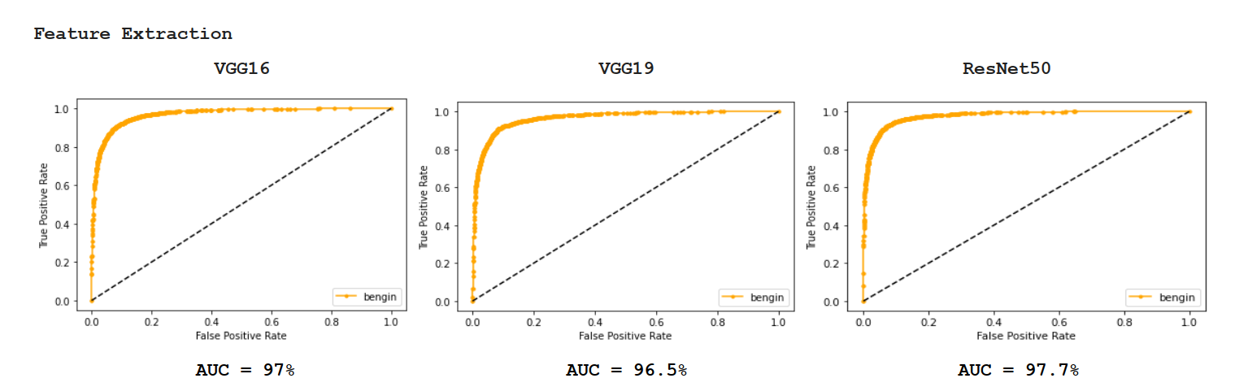
B. Đánh giá (Theo nhóm thực hiện)
Ma trận nhầm lẫn của tập dữ liệu Train-test 70 – 30%
Biểu đồ ROC-AUC của tập dữ liệu train-test 70 – 30%

Slide 67
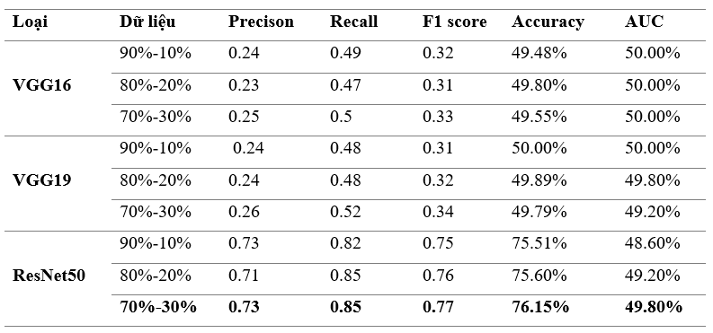
B. Đánh giá (Theo nhóm thực hiện)
Dựa theo số liệu thì có thể thấy rằng ở Full-trained, ResNet50 vẫn tiếp tục vượt mặt cả 2 kiến trúc VGG16, VGG19 với độ chính xác ở tập dữ liệu train-test 70 – 30% là 76.15%, trong khi VGG16, VGG19 chỉ nằm ở mức 49%, thấp hơn ResNet50 gần 25%.
Bảng 4: Phân tích hiệu suất phân loại hình ảnh mô bệnh học bằng cách sử dụng Mạng được đào tạo đầy đủ (VGG16, VGG19 và ResNet50).

Slide 68
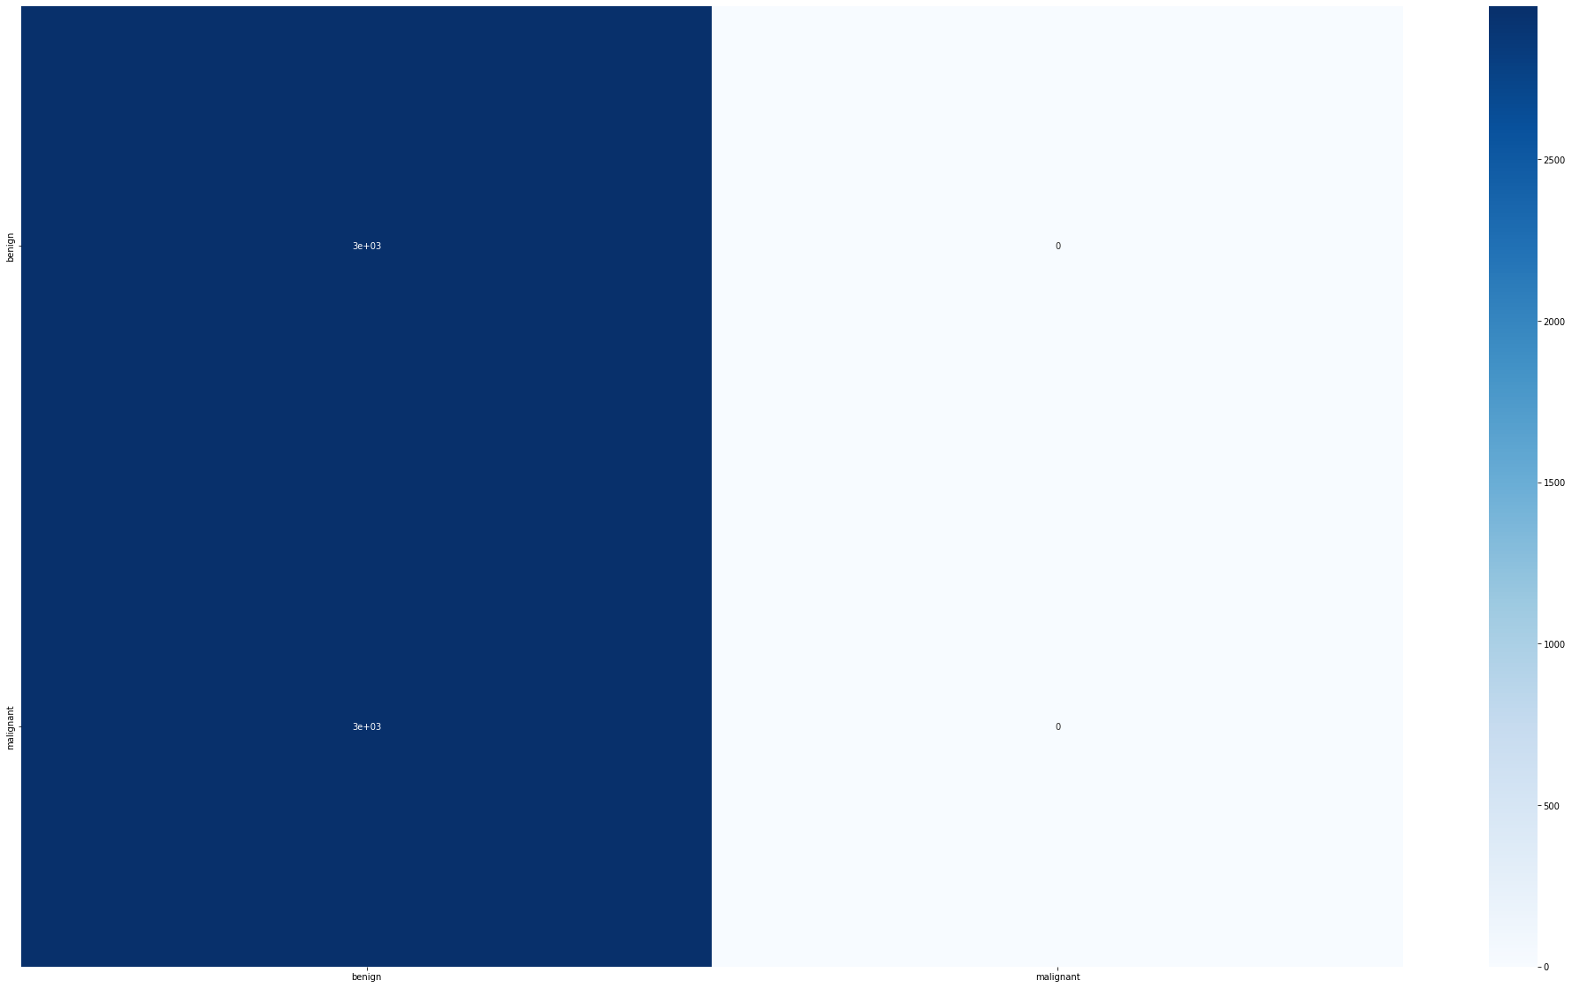
B. Đánh giá (Theo nhóm thực hiện)
Ma trận nhầm lẫn của Full-trained
Notes:
Ma trận nhầm lẫn của các kiến trúc và tập dữ liệu ở Full-trained đa phần nghiêng về 1 lớp. Điều này một phần là do mô hình chưa có đủ thời gian để học.

Slide 69
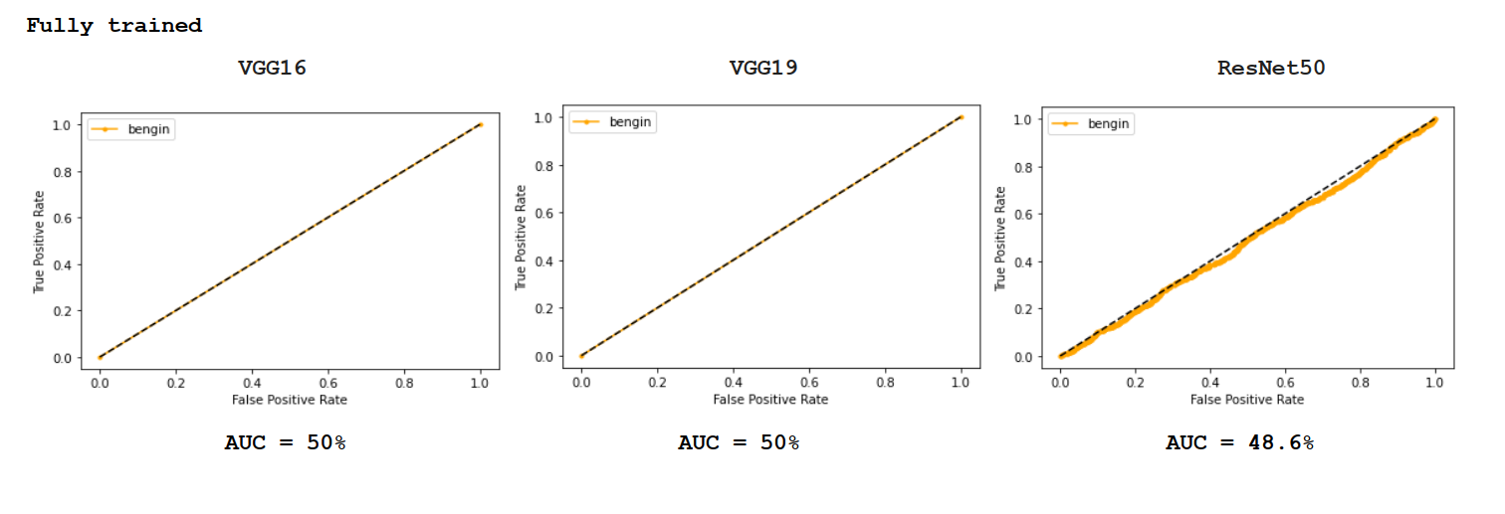
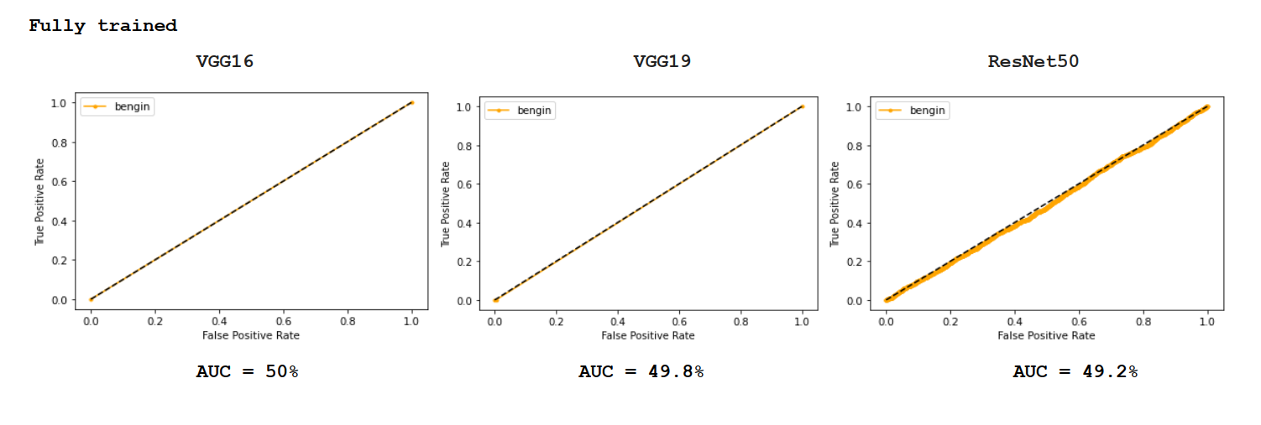
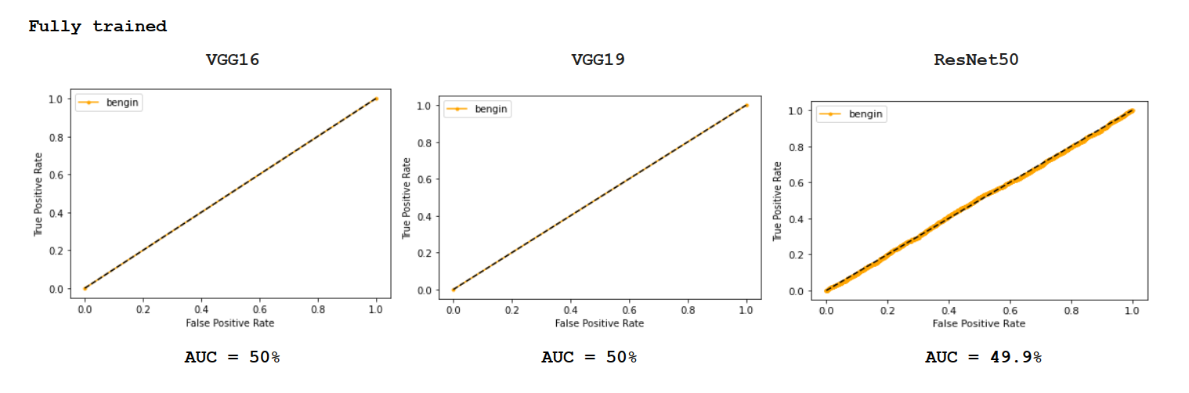
B. Đánh giá (Theo nhóm thực hiện)
Biểu đồ ROC-AUC của phân tách dữ liệu 90 – 10%
Biểu đồ ROC-AUC của phân tách dữ liệu 80 – 20%
Chỉ số AUC rất thấp, chỉ nằm ở mức 50%, hoàn toàn không có khả năng áp dụng thực tế.
Biểu đồ ROC-AUC của phân tách dữ liệu 70 – 30%
Notes:
Có thể thấy cũng như ma trận nhầm lẫn, mô hình Fully trained với epoch bằng 1 vẫn chưa có đủ thời gian học, vì vậy cho nên chỉ số AUC rất thấp, chỉ nằm ở mức 50%, hoàn toàn không có khả năng áp dụng thực tế.

Slide 70
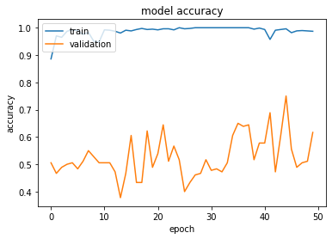
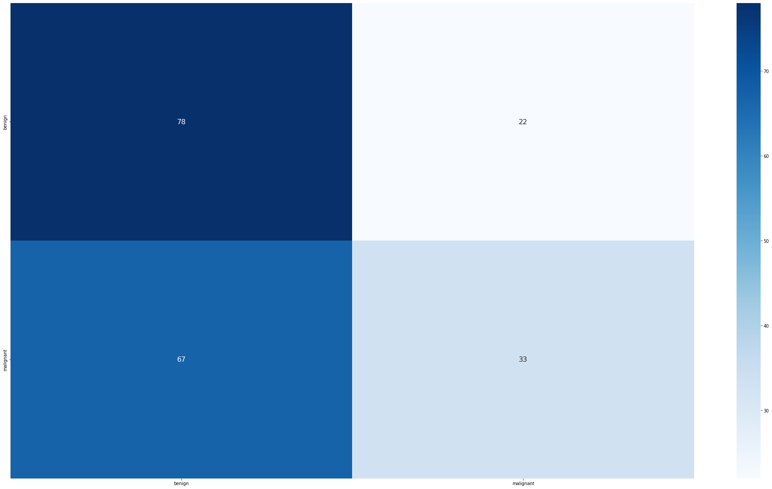
B. Đánh giá (Theo nhóm thực hiện)
Dữ liệu gồm 500 ảnh. Tập train gồm 400 ảnh và tập test gồm 100 ảnh.
Notes:
Nhóm chúng em có lấy ra một phần dữ liệu gồm 500 ảnh train theo tỷ lệ dữ liệu train-test 80 – 20%. Dữ liệu sẽ bao gồm 400 ảnh của tập train, 100 ảnh của tập test. Đối với fully trained sẽ chạy với số epoch là 50, batchsize là 30.
Kết quả cho thấy vgg16-19 vẫn thiên vị về 1 lớp, còn resnet thì cho kết quả khả quan hơn khi ma trận nhầm lẫn đậm trên 1 phân lớp còn phân lớp còn lại thì mờ dần, nhưng resnet vẫn học chưa tới do bộ dữ liệu còn ít
Nhìn biểu đồ đánh giá độ chính xác accuracy thì tahasy train ở mức xấp xỉ gần 1 những test thì lại nằm mức dưới 0.8 cho thấy do dữ liệu ít nên model học chưa tới

Slide 71
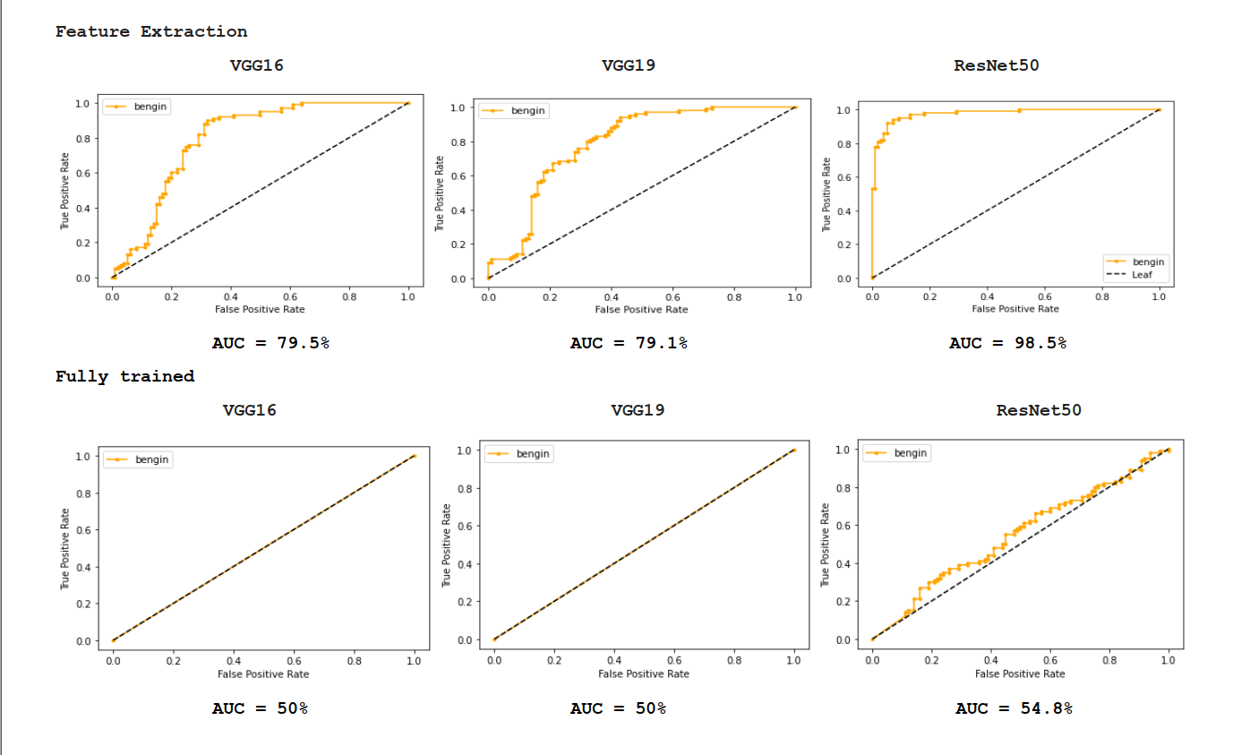
B. Đánh giá (Theo nhóm thực hiện)
So sánh ROC – AUC giữa đào tạo trước và đào tạo đầy đủ
Notes:
Có thể thấy rằng đối với đào tạo trước feature extraction thì mô hình học tốt hơn là fully trained khi đường cong biểu diễn xác suất cao.
Đối với fully trained thì kết quả vẫn không mấy khả quan khi không có mô hình nào vượt ngưỡng AUC 60%.

Slide 72
06.
KẾT LUẬN
Notes:
Xét về tổng quan có thể thấy rằng Transfer Learning giải quyết được nhiều vấn đề bất cập mà Full-trained không làm được.
Thứ nhất là về mặt hạn chế dữ liệu. Trong CNN cần có một lượng dữ liệu cực lớn thì mới có thể học một cách hoàn chỉnh và cho độ chính xác cao.
Thứ hai là cần phải có đơn vị xử lý đồ họa cao để xử lý vấn đề train bộ dữ liệu tốn nhiều thời gian, trong quá trình train thì nhóm em thấy thời gian học của mô hình Transfer Learning ngắn hơn nhiều so với Full-trained.
Thứ ba là về độ chính xác. Theo như 2 bảng số liệu của tác giả thì độ chính xác của Transfer Learing vượt mặt Full-trained hoàn toàn.
Thứ 4 là quá trình đào tạo cnn phức tạp cần yêu cầu điều chỉnh liên tục để học tất cả các lớp tránh việc hội tụ và overfitting.
Còn xét về 3 cấu trúc VGG16, VGG19 và ResNet50 thì chúng em thấy rằng ResNet50 vẫn luôn vượt trội hơn hẵn dù là Transfer Learning hay Full-trained.
Ở những nghiên cứu kế tiếp, chúng em hy vọng sẽ cải thiện kết quả nhằm mang lại những đóng góp trên cơ sở thực nghiệm, góp phần nào vào việc chẩn đoán ung thư có kết quả chính xác hơn.

Slide 73
Thanks
Nhóm 09 xin chân thành
cảm ơn sự lắng nghe của Thầy và các bạn!

